Slide 1



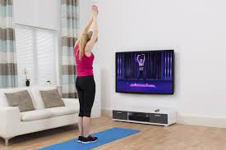
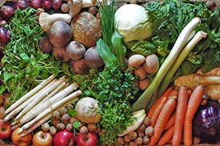

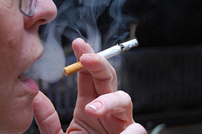
Comportamente privind sănătatea în perioada pandemiei COVID19
Pentru o bună sănătate emoțională preveniți stresul!
Reduceți timpul alocat știrilor despre pandemie!
Faceți alte activități care vă plac!
Pentru o bună sănătate fizică, efectuați zilnic, ÎN CASĂ, cel puțin 30 minute de activitate fizică pentru adulți și cel puțin o oră pentru copii! Urcatul și coborâtul scărilor, dansul, exercițiile fizice, vă mențin sănătatea întregului organism!
Consumați zilnic alimente proaspete, variate, de sezon, din producția locală, pentru a vă asigura aportul de nutrienți de care are nevoie organismul dvs.!
Consumul de alcool frecvent sau excesiv NU
vă protejează împotriva infecției COVID-19!
Acesta este periculos pentru sănătatea dvs. și cei din jur!
Fumatul NU vă proteajează împotriva infecției COVID-19!
Fumatul vă crește riscul de a face o formă gravă a
infecției COVID-19.

Slide 2
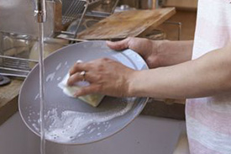
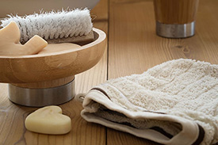
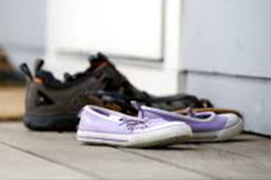
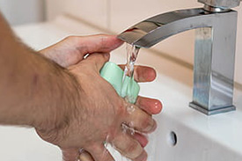
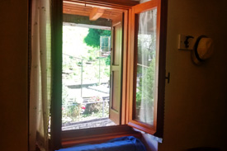

Recomandări privind igiena în perioada pandemiei COVID19
Respectați regulile generale de igienă când pregătiți alimentele pentru consum si asigurați igiena adecvată a echipamentelor, suprafețelor de lucru și ustensilelor de bucătărie.
Folosiți doar dvs. produsele personale de igienă, precum prosoape sau lenjerii, obiectele cu care mâncați.
Nu folosiți în interiorul locuinței încălțămintea și îmbrăcămintea cu care ați circulat în afara casei.
La intrarea în locuință, spălați-vă pe mâini cu apă și săpun.
Aerisiți-vă frecvent încăperile în care lucrați și locuința.
Mențineți distanța socială (minimum 1 m) față de persoanele din jur.

